Slide 1


Ion-szilárdtest kölcsönhatások: ionimplantáció, ionporlódás, ionkeverés; anyagtudományi alkalmazások
Dr. Rácz Adél, tudományos munkatárs, MTA EK MFA
racz.adel@energia.mta.hu

Slide 2
Vázlat
Alapfolyamatok
Ion implantáció
Ionporlódás – porlasztási tényező
Ionkeverés – ballisztikus, hőcsúcs
Ion-szilárdtest kölcsönhatások számítógépes modellezése: SRIM
Magyarázatok a jegyzet részen, nagyon fontos diák piros négyzettel jelölve. Kérdésekre e-mailben szívesen válaszolok.

Slide 3
Alapfolyamatok
1960-as években első publikációk
Ütközési kaszkád
Páros (bináris) ütközések modellje
A bombázás során a becsapódó ion kölcsönhat a minta atommagjával és elektronjaival melynek során rugalmas, illetve rugalmatlan ütközést szenved.
Notes:
Az ütközések hatására az atomok eredeti helyzetükből elmozdulnak, elegendő energia birtokában további atomokat löknek ki a rácsból, így ütközési kaszkádok alakulnak ki. A kölcsönhatás az atomi potenciálokkal leírható, ez meghatározza az ionok fékeződési mechanizmusát és ezáltal az ionok végső eloszlását a céltárgyban.
A bombázás során a becsapódó ion kölcsönhat a minta atommagjával és elektronjaival melynek során rugalmas, illetve rugalmatlan ütközést szenved. Ezeket a kölcsönhatásokat a Coulomb erő befolyásolja. Az ütközés során a becsapódó ionnak mind az energiája és a mozgásiránya is megváltozik, rugalmatlan ütközéskor energiaveszteséggel járó gerjesztések is történnek.

Slide 4
Kölcsönható partnerek | Kölcsönhatás típusa
Ion-elektron | Ionizáció
Ion-elektron | Atomi gerjesztés
Ion-atommag | Rugalmas szórás
Ion-atommag | Rugalmatlan ütközés
A kölcsönhatásokat a Coulomb erő befolyásolja
Notes:
Az ion-elektron kölcsönhatások rugalmatlanok, mivel ionizációt és atomi gerjesztést eredményeznek. Mindkét esetben a gerjesztett ill. ionizált atom visszatérhet alapállapotába, melynek során előfordulhat röntgen sugárzás, foton vagy elektron kibocsátása.
Ellentétben az ion-elektron kölcsönhatásokkal, az ion-atommag kölcsönhatások nagyrészt rugalmasak. Előfordulhat azonban rugalmatlan ütközés is, mely a magok gerjesztéséhez és fékezési sugárzáshoz vezet.

Slide 5
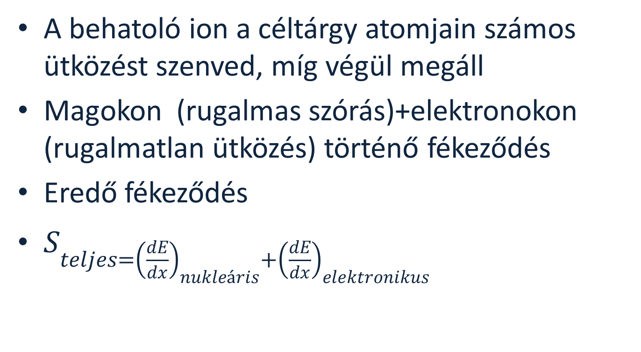
Ionok fékeződése
A behatoló ion a céltárgy atomjain számos ütközést szenved, míg végül megáll
Magokon (rugalmas szórás)+elektronokon (rugalmatlan ütközés) történő fékeződés
Eredő fékeződés
$S_{teljes={\left(\frac{dE}{dx}\right)}_{nukleáris}+{\left(\frac{dE}{dx}\right)}_{elektronikus}}$
Notes:
Két különböző ütközési folyamatot különböztethetünk meg. Az egyik a magokon történt fékeződés, melyet rugalmas szórással közelítenek, a másik az elektronos fékeződés, mely a céltárgy elektronjaival történő rugalmatlan ütközés. Elmondható tehát, hogy az eredő fékeződési energia (S_{teljes)}, mely a behatoló ion energiavesztesége egységnyi távolságra vonatkozatva két komponensből, azaz nukleáris és elektronos fékeződésből tevődik össze.

Slide 6
Schmidt, B.; Wetzig, K. Ion Beams in Materials Processing and Analysis; Springer Vienna: Vienna, 2013. https://doi.org/10.1007/978-3-211-99356-9
Notes:
A kis energiák tartományában - néhány száz keV- a nukleáris fékeződés dominál. A gyakorlatban ebben a tartományban végzik az ionimplantációt. Közepes energiák esetén a bombázó ion sebessége meghaladja a céltárgy elektronjainak sebességét, így az elektronos fékeződés fog dominálni. A nagy energiák tartományában az elektronos fékeződés ismét lecsökken, mivel a becsapódó ionok sebessége annyira megnő, hogy lecsökken a kölcsönhatási idő a céltárgy atomjainak közelében.

Slide 7
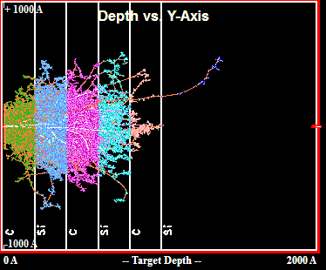
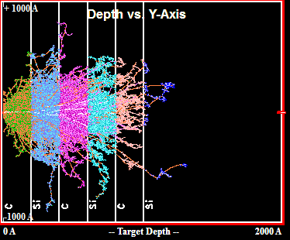
C (20 nm) / Si (20 nm)/ C (20 nm) / Si (20 nm)/ C (20 nm) // Szilícium szubsztrát
Példa ütközési kaszkádra: besugárzó energia és atomtömeg hatása az ionok behatolási mélységére
40 keV argon
120 keV xenon
Monte Carlo szimuláció: SRIM
Notes:
Háromszoros növekedés a besugárzó energiában, csupán 27,8 % növekedést jelent a behatolási mélységben. Figyelembe kell venni azonban azt is, hogy a xenon atomtömege több, mint háromszorosa az argonénak. Ez azt jelenti, hogy a nagyobb tömegű ion lassabban tud haladni a céltárgyban, ezért erősebb
a fékezési kölcsönhatása, így hamarabb le fogja adni az energiáját, mint egy könnyebb ion.

Slide 8
Ion implantáció
Gyorsított részecskék bombázásával adalékolást érünk
A félvezető iparban a legfontosabb adalékolási eljárás – Szilícium dópolása
Schockley és Noice 1957-es szabadalma és Lindhard elméleti vizsgálatai
Mélységben adalékanyag Gauss eloszlást mutat
A besugárzó energiák 20 keV-200 MeV
A fluenciák 10¹⁰-10¹⁸ atom/cm²
Behatolási mélység < 10 nm-10µm
Notes:
Az ionimplantációnál a szilárd anyag felületének módosítása az anyagba nagy energiával ütköző és beépülő ionok felhasználásával történik. Ezen eljárásnál valamilyen ionforrásban ionokat hoznak létre, ezeket esetleg tömeg szerint szeparálják, majd gyorsítják (20 - 300 kV) és a céltárgyba ütköztetik. Az ionok a felület közelében levő sekély rétegben (ált. < 1 µm) veszítik el energiájukat. A beépülő ionok megváltoztatják a szilárd test felületének összetételét és szerkezetét. Mindez bonyolult mechanizmus szerint módosíthatja a szilárd test mechanikai (keménység, kopás stb.), kémiai (korrózió), optikai és egyéb tulajdonságait. Az implantálás alacsony hımérsékleteken történik (ált. 300 °C alatt), ezért a céltárgy hő hatására történő deformációja elkerülhető. A felületet csak kis mélységben változtatja meg, a tömbi tulajdonság változatlanul megmarad. A felület összetétele tág határok között változtatható, hiszen elvileg bármely ion implantálható. A bevitt anyag mélységbeli eloszlása változtatható. Az eljárás hátrányai közé sorolható a magas költség (bonyolult berendezés), a céltárgy méretének korlátozottsága (vákuum kamra), esetenként a kis behatolási mélység. A hagyományos implantációval csak a “látható” felületek módosíthatók, bonyolult üregek nem.

Slide 9
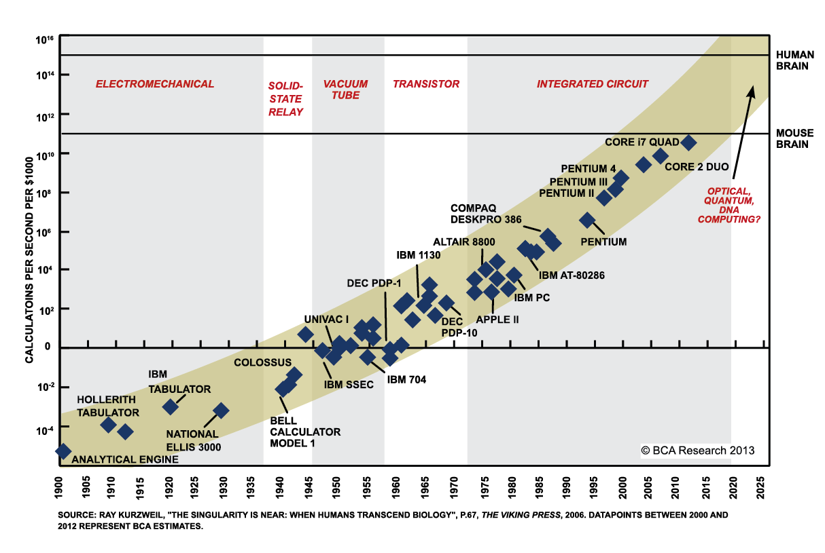
Moore törvény
Az a tapasztalati megfigyelés a technológiai fejlődésben, mely szerint az integrált áramkörök összetettsége – a legalacsonyabb árú ilyen komponenst figyelembe véve – körülbelül 18 hónaponként megduplázódik.
Extremetech.com
Notes:
Az ionimplantációt alkalmazzák az integrált áramkörök előállításánál.

Slide 10
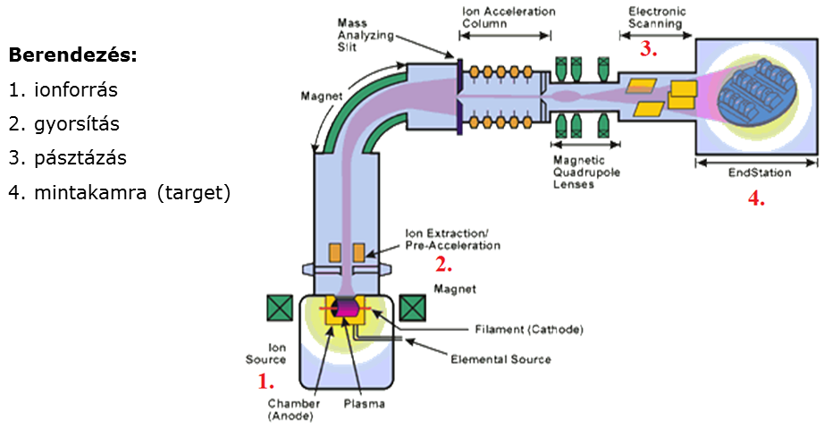
Művelet
Ionok létrehozása az ionforrásban
Az ionok tömeg szerinti szeparációja és gyorsítása
Ionok céltárgyba ütköztetése
vákuum
http://titan.physx.u-szeged.hu/

Slide 11
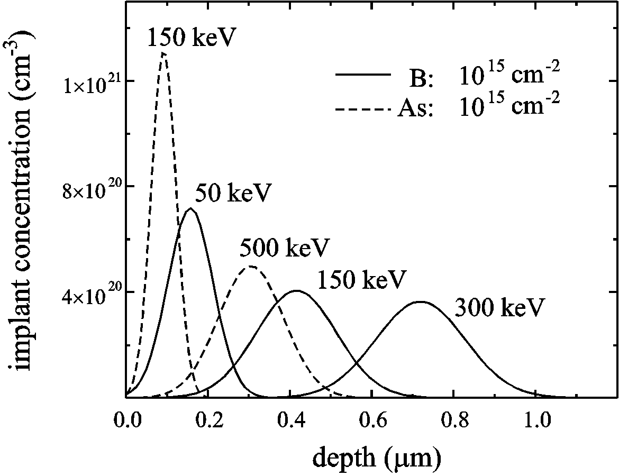
Behatolási mélységek, Gauss eloszlások
R_{p}:behatolási mélység
N₀:implantált dózis (I*t)/q*A
http://www.cmat.unihalle.de/~hsl/Realstruktur/Realstruktur_2_VII%20Ion%20implantation.pdf
Notes:
Az implantált anyag mélységi koncentráció eloszlása Gauss eloszlást mutat. Nagyobb energia nagyobb behatolási mélység, a nagyobb atomtömegű arzén kevésbé mélyre hatol, mint a bór, lásd hasonlóan a 7. diához.

Slide 12
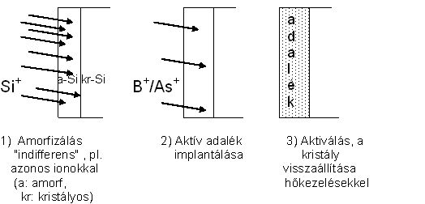
Csatornahatás
Kristályos anyagban az atomsorok irányítják a közelükben repülő ionokat: csatornahatás
Megoldások:
  A szelet pozicionálása (döntés és forgatás)
  Amorf vékony oxid réteg növesztése (200-250Å)
  A kristály amorffá tétele „ön-implantációval” (Si vagy Ge implantálás Si-ba) - > hőkezelés
Notes:
A félvezető iparban kristályos anyagokat implantálunk: a csatornahatás megváltoztatja az implantált ionok behatolását. Kiküszöbölése a fenti módszerekkel lehetséges.

Slide 13
Előnyök, hátrányok
Gyors
Kitűnő homogenitás
Lehetőség kis eszközök előállítására
Maszkolás
Felület összetétele, bevitt anyag mélységbeli eloszlása változtatható
Adalék mennyisége pontosan kézben tartható
Szennyezés-mentes adalékolás
Drága, bonyolult készülék
Sugárkárosodás pl.: amorfizáció
Módosítás csak felület közeli rétegekben
Céltárgy méretének korlátozottsága
Csak „látható” felületek módosíthatók
Utólagos hőkezelés (hibák eltávolítására)

Slide 14
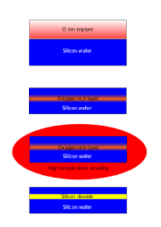
Példák, felhasználás
Félvezető ipar - egy mai processzorban 23 implantáció, de 60 implantációs lépéses bonyolult technológia is előfordul!
  Dópolás
  Silicon on insulator (SOI): ábra
Metastabil szerkezetek előállítása, „atomötvözés”
Szerszámok: kopás-és korrózióálló felületek:nitrogén besugárzásssal nitrid előállítása a felületen
Csípőprotézisek
En.wikipedia.org

Slide 15
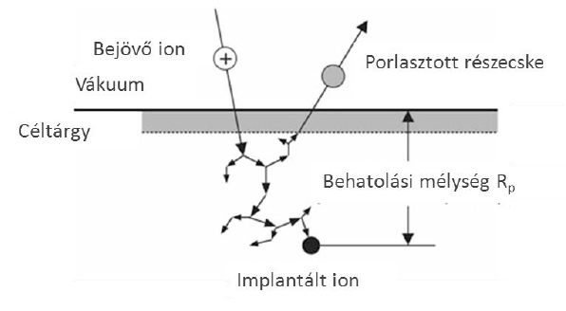
Ionporlódás
A céltárgy atomjai ütköznek a bejövő ionokkal, illetve saját meglökött ionjaikkal, melynek során a felület közelében lévő atomok annyi többlet energiához juthatnak, hogy kiléphetnek a felületből semleges vagy ionizált formában. – anyagfogyás lép fel

Slide 16
Porlasztási tényező
Anyag porlasztásra mutatott érzékenysége
eltávolított atomok száma (j_{sp}) osztva a bejövő ionok számával (j_{i})
Y= j_{sp}/ j_{i}
0-10
Függ: bejövő ion energia, bejövő iontömegszáma, bejövő ion iránya, a céltárgy tömegszáma és kristályszerkezete, primer ionok és céltárgy atomjai közti kémiai reaktivitás
Szerepet játszik:TEM, mélységi profilírozás, reaktorok alkatrészei
Nagy érték, kisebb implantálható anyag mennyiség

Slide 17
Ionkeverés
Az ionkeverés az ionimplantáció egyik fizikai következménye
Az ionbesugárzás hatására a két szilárd anyag határán atomi keveredés, vagy röviden ionkeverés történik
Ballisztikus keveredés – ütközéses implantáció rokona, keveredés páros ütközés alapján
Keveredés hőcsúcs (thermal spike) alapján
Multirétegek
Notes:
A konkrét céltól függ, hogy a gyakorlatban melyiknek van jelentősége. Az implantáció esetében a cél az volt, hogy módosítsuk a szilárd anyag összetételét és tulajdonságait idegen ionok hozzáadásával. Az ionkeverésnél azonban a becsapódó ion csak, mint lokális energiaforrás szerepel, azaz csak a tömege és energiája jut szerephez.
Mechanizmus alapján: Az egyik a ballisztikus keveredés, amely – mint a neve is mondja – a kaszkádbeli kinetikát jelenti és lényegében az ütközéses implantáció közvetlen rokona. A másik mechanizmus akkor áll elő, amikor a kaszkád olyan „forró” , hogy abban az anyagot rövid időre (cc. 10 ps-ig) olvadéknak lehet tekinteni. Ekkor, e magas hőmérsékletű olvadék állapotban a gyorsan mozgó atomok nagyfokú, kémiai hajtóerők által okozott keveredése jön létre. A gyors lehűlést követően – amennyiben termodinamikai okok is motiválják – új, az egyensúlyi termodinamikában ismeretlen fázisok is keletkezhetnek.
Az ionkeverés tanulmányozásánál multiréteg rendszereket sugároznak be, hogy minél több keverhető határfelület legyen.

Slide 18
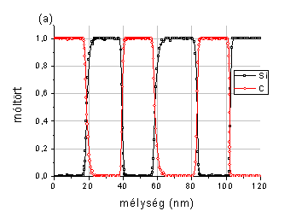
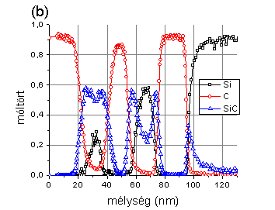
Vegyületképződés szobahőmérsékleten
a. besugározatlan (20-20) minta és b. 40 keV 6 × 10¹⁶ Ar⁺/cm² minta AES mélységi profilja
Notes:
A szilícium-karbid (SiC) előállítása magas hőmérsékletet igényel, de szobahőmérsékleten is előállítható ionkeverést alkalmazva. Az ionbesugárzás nem-egyensúlyi módszer, a kevert réteg általában a termodinamikai egyensúlytól távoli állapotban van, így kémiai reakciók történhetnek a szokásosnál sokkal alacsonyabb hőmérsékleten.
Példa: C/Si multiréteg besugárzása argon ionokkal, Auger mélységi profilok (ld. Korábbi előadás) felvétele a besugározatlan és besugárzott mintáról.
A besugározatlan mintán minden határfelület éles, a besugárzás komoly változásokat idézett elő a mintában. Az első illetve a második C és Si réteg összekeveredett, csak a harmadik szén réteg maradt többé-kevésbé érintetlen. Az első Si réteg (a szén réteg alatt) nagyrészt el is fogyott és SiC keletkezett belőle. Ezzel ellentétben a 2. szilícium rétegnek csak egy részéből keletkezett SiC. Ez a különbség annak köszönhető, hogy az argon ionok a 40 nm-es átlagos behatolási mélység mellett már csak kis mértékben okoztak keveredést a 60-80 nm között lévő Si rétegben. Elmondható, hogy az argon ionok keverő hatása az első és második határfelületen volt a legintenzívebb. Azt is láthatjuk, hogy a SiC a határfelületen kezdett el nőni.

Slide 19
Mélységi eloszlás változtatása a kiindulási rétegszerkezettel, besugárzási feltételekkel (fluencia, energia)
  - Mélységben folytonos eloszlás is lehetséges
3x10¹⁶ Xe⁺/cm², 120 keV

Slide 20
Számítógépes modellek
Monte Carlo - Molekuladinamika
Gyors Lassú
Páros ütközések elve Félempirikus potenciálok
Nem mindig megbízható Pontosabb
SRIM, TRIDYN
Notes:
Molekuladinamika: A szimuláció során rövid időlépésenként „mintát” vesznek és a részecskék helyzetét, valamint elmozdulását az előző lépésben kapott eredményből Newton klasszikus mozgásegyenlete alapján számítják. Először meghatározzák az egyes atomokra ható erőket a gyorsulást, a végsebességeket, az egyes atomok helyzetét, és kiszámítják a rendszer potenciális és kinetikus energiáját. Ennek alapján meg tudják jósolni, hogy a rendszerrel mi fog történni egy kis időtartammal később. Ezt a procedúrát ismételgetik minden egyes időlépésben. A szimulációk alapvető paraméterei a kiindulási szerkezet, a rendszer energiája illetve hőmérséklete, az időlépések hossza, valamint a tanulmányozott időtartam.

Slide 21
SRIM – J.F. Ziegler, J.P Biersack
Stopping Range and Ions in Matter
Behatolási mélység
Porlasztási tényező
Céltárgyat minden ionbecsapódásnál változatlan összetételűként értelmezi -> csak kis fluenciák esetén kaphatunk pontos eredményt.
Srim.org letölthető – egy szimuláció példáját a 7. dián láthattuk

Slide 22
SRIM működése
Elsődlegesen meglökött atomok: Ha az ion-atom ütközés következtében egy atom energiája egy előre megadott energiaértéket (ez legtöbbször az áthelyezési energia) meghalad, akkor kimozdul a helyéről.
A mozgó atom következő ütközése ugyanilyen feltételekkel már másodlagosan meglökött atomot eredményez.
Ha minden egyes atom energiája az előre definiált érték (áthelyezési illetve felületi kötési energia) alá esik, vagy a meglökött atom távozik a céltárgyból az ion és a meglökött atomok kaszkádjának követési folyamata leáll.

Slide 23
Ajánlott (nem-kötelező) irodalom
Gilber, J.; Gyulai, J.; Bíró, L. P.; Vargáné Josepovits, K. Diffúzió és implantáció szilárdtestekben: egyetemi tankönyv.; Műegyetemi Kiadó: Budapest, 1997.
https://www.szfki.hu/~konczos/tanfolyam/6.pdf 6.2.2 Fejezet
Notes:
A

Slide 24
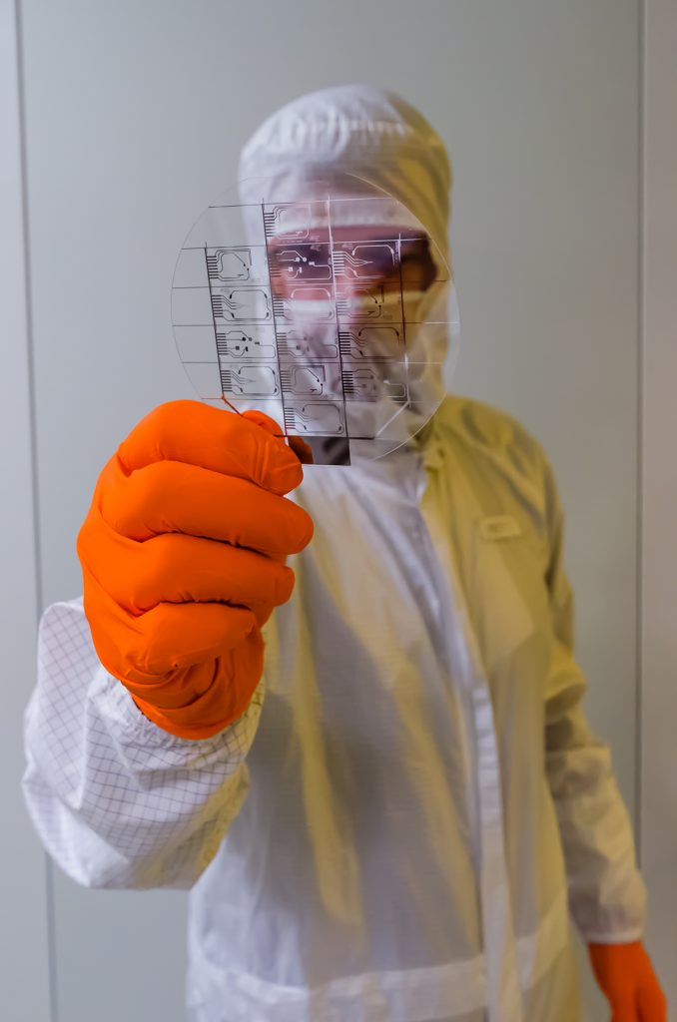
Köszönöm a figyelmet!
Notes:
A képen egy szilícium alapú áramkör látható (nem a jelenlegi aktuális téma…). Előállítása a szennyezők elkerülése miatt tiszta tér (clean room facility) technológiát igényel.

Slide 25
Akit érdekel: TRIDYN szimuláció
W. Moeller
Figyelembe veszi végbemenő összetétel változásokat és a minta időbeli fogyását is!
https://www.hzdr.de/db/Cms?pOid=21578&pNid=0

